Slide 1
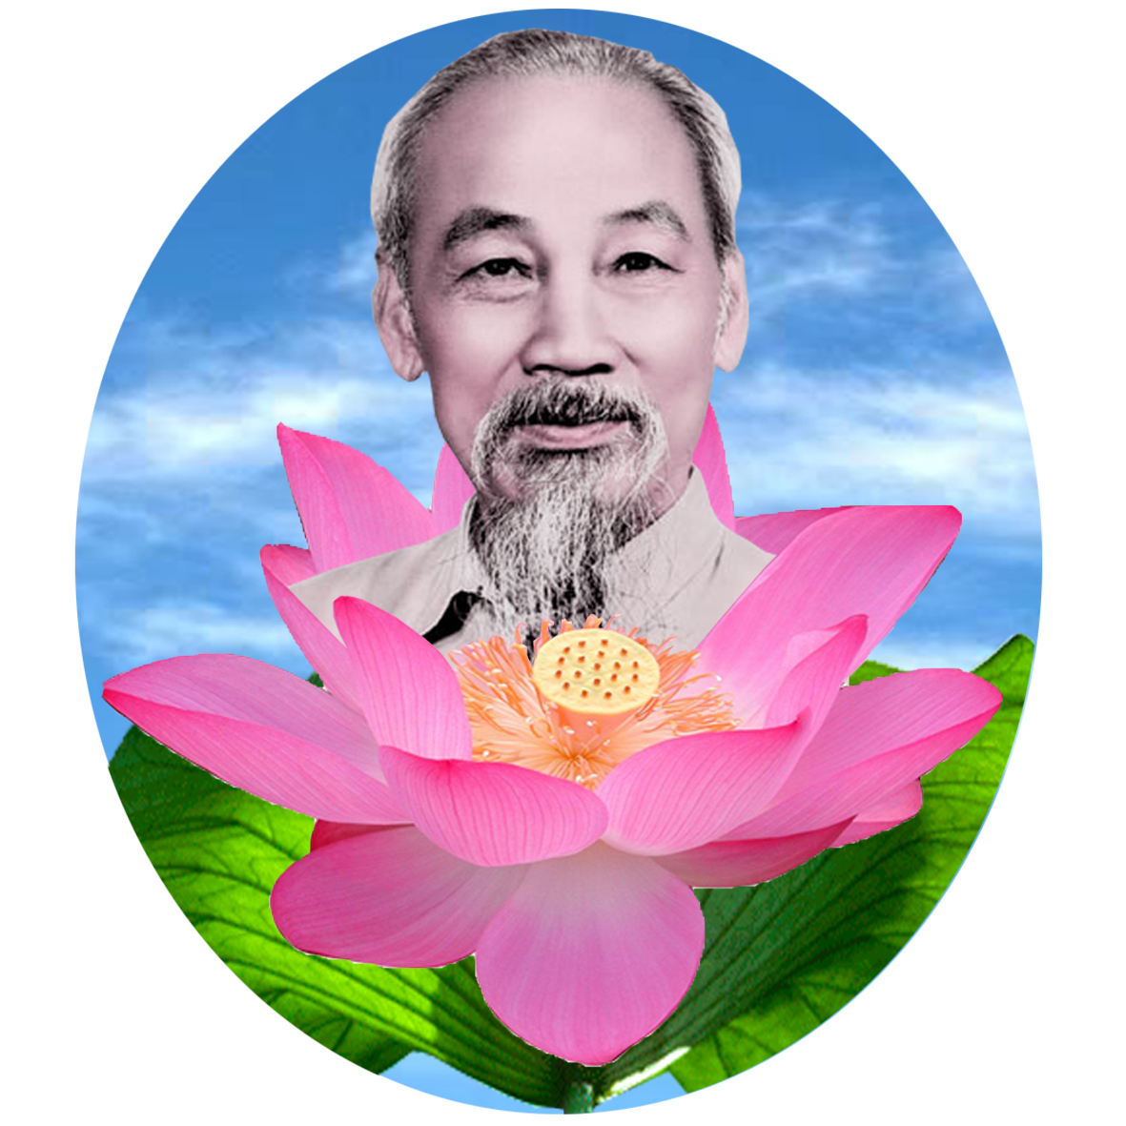
Giáo án: KPKH- KPXH
Bác Hồ với các cháu thiếu nhi
Chủ đề: Bác Hồ kính yêu
Giáo viên: Đinh Thị Lưu Hằng
Độ tuổi: 5-6 tuổi

Slide 2
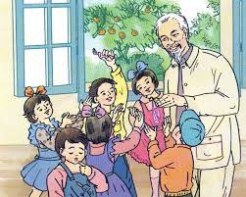

NHỚ ƠN BÁC

Slide 3
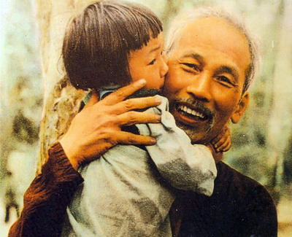
Bác Hồ bế em bé

Slide 4
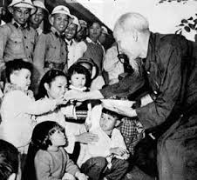
Bác Hồ chia kẹo cho các cháu

Slide 5
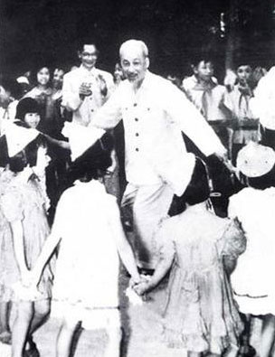
Bác Hồ múa hát cùng các cháu

Slide 6
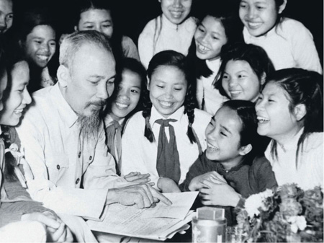
Mở rộng

Slide 7
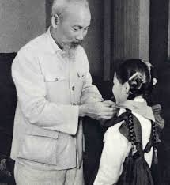

Slide 8
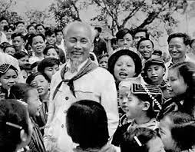

Slide 9
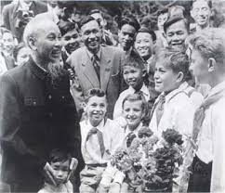

Slide 10
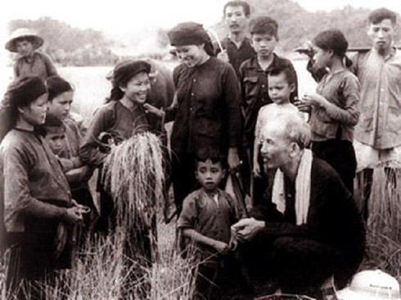

Slide 11


VỀ ĐÚNG 3 MIỀN

